Slide 1

A influência do afeto, do estímulo e da alimentação nas alterações neuroquímicas do cérebro
Prof. Dr. Luiz Antonio Corrêa
Doutor em Psicologia
Presidente da Sociedade Brasileira de Neuropsicopedagogia - SBNPp
Site: www.luizantoniocorrea.com.br
E-mail: falecom@luizantoniocorrea.com.br
Facebook: Luiz Antonio Correa

Slide 2
A influência do afeto, do estímulo e da alimentação nas alterações neuroquímicas do cérebro
Site: www.sbnpp.com.br
Facebook: SOCIEDADE BRASILEIRA DE NEUROPSICOPEDAGOGIA
E-mail: sbnpp@sbnpp.com.br ou atendimento@sbnpp.com.br
Fone: 47 91776329 – Patrícia Cardoso
Fone: 47 91614483 - Bárbara

Slide 3
A influência do afeto, do estímulo e da alimentação nas alterações neuroquímicas do cérebro
A Neuropsicopedagogia é uma ciência transdisciplinar, fundamentada nos conhecimentos da Neurociência aplicada à educação, com interfaces da Psicologia e Pedagogia que tem como objeto formal de estudo a relação entre o cérebro e a aprendizagem humana numa perspectiva de reintegração pessoal, social e escolar.

Slide 4
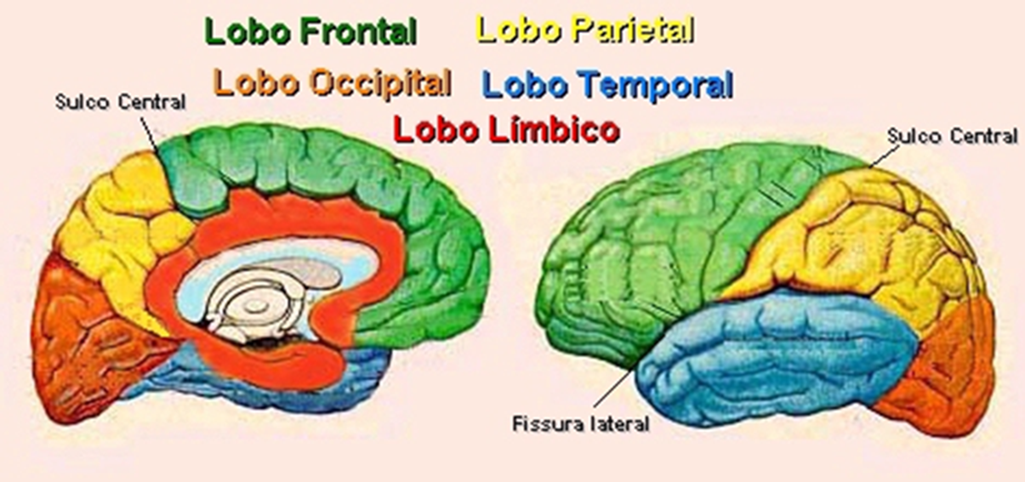
A influência do afeto, do estímulo e da alimentação nas alterações neuroquímicas do cérebro

Slide 5
A influência do afeto, do estímulo e da alimentação nas alterações neuroquímicas do cérebro
Aprendizagem na vida intrauterina
Como a criança aprende
"Aprender é uma questão de concentração, organização e ritmo neurológico."
Estímulo – conexões neurológicas
Alimentação - mielinização

Slide 6
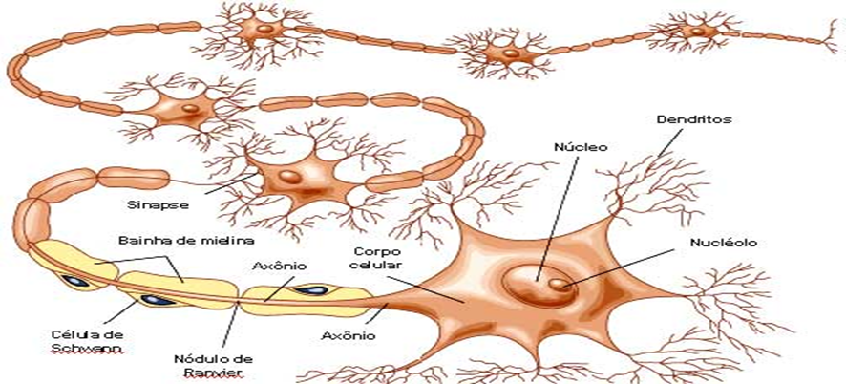
A influência do afeto, do estímulo e da alimentação nas alterações neuroquímicas do cérebro
A bainha de mielina é um isolante elétrico que permite uma condução mais rápida e mais eficiente dos impulsos nervosos.

Slide 7
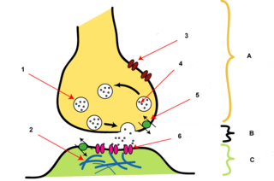
A influência do afeto, do estímulo e da alimentação nas alterações neuroquímicas do cérebro
É através da quantidade de glicose e do oxigênio no ciclo de Krebs, que essa energia será utilizada pelas vesículas para a liberação das substâncias neurotransmissoras.
Diagrama de uma sinapse
A - Axônio Pré-sináptico.
B - Fenda Sináptica.
C - Célula Pós-sináptica.

Slide 8
A influência do afeto, do estímulo e da alimentação nas alterações neuroquímicas do cérebro
Neurotransmissores
Acetilcolina: associada com atenção, aprendizagem e memória.
Dopamina: atividade motora, recompensa do cérebro, atenção, comportamento, motivação, regula emoções agradáveis.
Serotonina: emoção, humor e ansiedade. Está também envolvida na regulação do sono, vigília e de alimentação.

Slide 9
A influência do afeto, do estímulo e da alimentação nas alterações neuroquímicas do cérebro
Ácido Gama-Aminobutírico (GABA): é um neurotransmissor inibidor que reduz a atividade neuronal.
Glutamato: aprendizagem e a memória.
Epinefrina ou Adrenalina: controla o foco mental e atenção.
Norepinefrina ou Noradrenalina: regula o humor, emoção e atenção.
Endorfina: ação analgésica e ao ser liberada estimula a sensação de bem-estar, conforto, melhor estado de humor e alegria.

